Slide 1

NCS적용 훈련과정 예비소집
사물인터넷(IoT) 기반 유무선 네트워크 구축
2019. 02. 27.

Slide 2

1
NCS(국가직무능력표준)의 개념
Index
사물인터넷(IoT) 기반
유무선 네트워크 구축 과정안내
Index
2
3
훈련생 준수사항
4
훈련생 자격 / 신청절차
5
사전선발시험

Slide 3
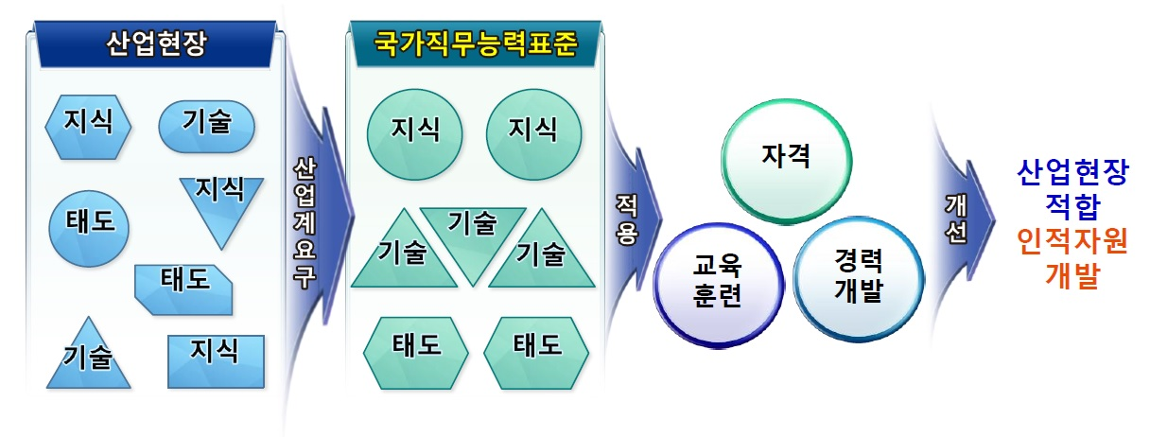
01
Presentation Title
NCS(국가직무능력표준)의 개념-1
NCS정의
“NCS란” 산업현장에서 직무를 수행하기 위해 요구되는 능력
(지식, 기술, 태도)을 국가가 산업부문별, 수준별로 체계화한 것
접근성

Slide 4
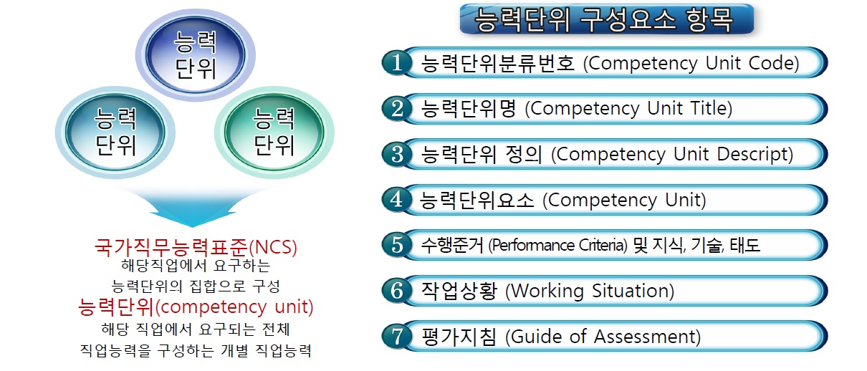
01
Presentation Title
NCS(국가직무능력표준)의 개념 -2
NCS 능력단위
▣ 능력단위는 NCS의 세분류를 구성하는 기본단위
▣ 능력단위는 능력단위분류번호, 능력단위정의, 능력단위요소
(수행준거, 지식/기술/태도), 적용범위 및 작업상황, 평가지침,
직업기초능력으로 구성
접근성

Slide 5
03
Presentation Title
사물인터넷(IoT) 기반 유무선 네트워크 구축-1
과정안내
훈련과정명 | 사물인터넷(IoT) 기반 유무선 네트워크 구축
훈련 직종 세분류 | 보안엔지니어링
훈련기간 | 2019.03.19 ~ 2019.09.10 (6개월 960시간)
훈련 목표 | 사물인터넷(IoT) 의 기반이 되는 네트워크 기술을 활용하기 위해 시스코 네트워 크 장비의 기초 사용법을 습득하고 유,무선 네트워킹 기술을 적용할 수 있다. 보안위협으로부터 정보자산을 보호하기 위해 물리적 보안 구축 및 보안 시스템 을 통하여 보안위협 탐지, 분석, 대응, 사후 처리 능력을 함양하고, 정의된 보안 요구사항에 따라 네트워크 및 시스템, 데이터베이스, 소프트웨어 개발 보안 아 키텍처를 수립하고 설계, 구현, 테스트할 수 있다. 정보시스템에서 발생하는 데이터를 효율적으로 구축하기 위해, SQL을 사용하 여 목적에 적합한 데이터를 정의, 조작, 제어하고, DBMS 설치 및 DB생성, 계획, 설계, 구현을 할 수 있다. 네트워크 응용소프트웨어개발을 위하여 운영체제, 데이터베이스, 네트워크의 기초 기술을 적용하고 응용소프트웨어 개발에 필요한 환경을 구축할 수 있다. 프로그래밍 언어의 기초 문법을 적용하고 언어의 특징, 라이브러리를 활용하여 기본 응용소프트웨어를 구현 및 UI 설계를 기반으로 화면을 구현할 수 있다. IT 시스템 관리를 위하여 하드웨어, 네트워크, 데이터베이스를 안정적으로 운영 하고 관리할 수 있다.

Slide 6
03
Presentation Title
사물인터넷(IoT) 기반 유무선 네트워크 구축-2
NCS소양교과
영역 | 하위영역 | 교수학습방법 | 평가방법 | 평가시기
수리능력 | 기초연산능력 기초통계능력 도표분석 능력 도표작성능력 | 강의법 | 서술형시험 | 교과목 끝나는 시점
대인관계능력 | 팀웍 능력 리더십 능력 갈등관리 능력 협상 능력 고객서비스 능력

Slide 7
03
Presentation Title
사물인터넷(IoT) 기반 유무선 네트워크 구축-3
NCS교과
교과목명 | 능력단위명 | 교수학습방법 | 평가방법 | 평가시기
네트워크 보안 구축 | 물리적 보안 구축 | 강의법 | 서술형시험 | 교과목 끝나는 시점
 | 네트워크 보안 구축 | (혼합형) 강의법 문제해결법 | 서술형시험
시스템 보안 구축 | 보안위협 관리통제 | 강의법 | 혼합형시험
 | 시스템 보안 구축 | (혼합형) 강의법 문제해결법 | 서술형시험
DB 보안 구축 | DB 보안 구축 | (혼합형) 강의법 문제해결법 | 서술형시험
소프트웨어 개발 보안 구축 | 소프트웨어 개발 보안 구축 | (혼합형) 강의법 문제해결법 | 서술형시험

Slide 8
03
Presentation Title
사물인터넷(IoT) 기반 유무선 네트워크 구축-4
NCS교과
교과목명 | 능력단위명 | 교수학습방법 | 평가방법 | 평가시기
오라클 데이터베이스 | 데이터베이스 구현 | (혼합형) 강의법 문제해결법 | (혼합형) 서술형시험 포트폴리오 | 교과목 끝나는 시점
 | SQL 활용 |  | 서술형시험
네트워크 운영관리 | NW 운영관리 |  | 서술형시험
하드웨어 운영관리 | HW 운영관리 |  | (혼합형) 서술형시험 기타(실기시험)
DB 운영관리 | DB 운영관리 |  | 서술형시험

Slide 9
03
Presentation Title
사물인터넷(IoT) 기반 유무선 네트워크 구축-5
NCS교과
교과목명 | 능력단위명 | 교수학습방법 | 평가방법 | 평가시기
네트워크 프로그래밍 | 네트워크 프로그래밍 구현 | (혼합형) 강의법 문제해결법 | 서술형시험 | 교과목 끝나는 시점
프로그래밍 기초 | 프로그래밍 언어 활용 |  | (혼합형) 서술형시험 기타(실기시험)
 | 화면 구현 |  | 포트폴리오
응용SW 기초기술 활용 | 응용SW 기초기술 활용 |  | 서술형시험

Slide 10
03
Presentation Title
사물인터넷(IoT) 기반 유무선 네트워크 구축-6
비NCS교과
교과목명 | 단원명 | 교수학습방법 | 평가방법 | 평가시기
시스코 유선 네트워킹 기초 | 네트워크 기초 Switching Routing IPv6 WAN Wireless LAN | (혼합형) 강의법 문제해결법 | (혼합형) 서술형시험 기타(실기시험) | 교과목 끝나는 시점
시스코 라우팅 & 스위칭 | 시스코 라우팅 시스코 스위칭
IoT 기반 무선 네트워킹 | 무선 네트워킹 기초 무선 네트워크 장비 활용 무선 네트워크 보안
통합프로젝트 | 프로젝트 기획 프로젝트 구현 | 협동학습 (조별실습) | 포트폴리오(작품집)

Slide 11
04
Presentation Title
훈련생 준수사항-1
훈련지원시스템
1. 훈련생 교육 훈련 및 관리
(자격검정, 훈련생 교육, 훈련생 상담)
2. 훈련성과 평가
(훈련성과에 대하여 정기적으로 평가-피드백-성적 증명)
훈련생 편의 및 행정관리 (각종 훈련관련 제증명 발급 등 훈련생 서비스)
수료일 6개월 이상 고용정보 및 취업알선

Slide 12
04
Presentation Title
훈련생 준수사항-2
훈련시간표
훈련시간표
교시 | 시간
1교시 | 09:00 ~ 09:50
2교시 | 10:00 ~ 10:50
3교시 | 11:00 ~ 11:50
4교시 | 12:00 ~ 12:50
점 심 | 12:50 ~ 13:50
5교시 | 13:50 ~ 14:40
6교시 | 14:50 ~ 15:40
7교시 | 15:50 ~ 16:40
8교시 | 16:50 ~ 17:40

Slide 13
04
Presentation Title
훈련생 준수사항-3
출석관리
훈련생은 입실, 퇴실 시 1일 2회 지문체크
조퇴, 외출, 지각 등 3회 시 결석 1회로 간주
일일 총 수업시간 중 50%이하 참석 시 결석
훈련 중 외출을 하였을 시 외출대장에 기록
출석에 해당하는 사유: 2일 이내 증빙자료를 제출
① 소요일수 : 예비군, 민방위 훈련, 훈련과 관련된
국가시험(자격증), 입사시험
② 결혼 : 본인(5일)
③ 사망 : 배우자, 본인 및 배우자의 부모(5일),
본인 및 배우자의 조부모, 외조부모(2일),
자녀와 그 자녀의 배우자(2일)
④ 배우자 출산 : 5일

Slide 14
04
Presentation Title
훈련생 준수사항-4
제적기준
무단결석 연속 5일, 월 10일 결석(단, 입원제외)
전체 수업일수의 20% 초과시
월 2회 이상 무단 외출하는 경우

Slide 15
04
Presentation Title
훈련생 준수사항-5
수료기준
전체 훈련 일수의 80%이상 이수 시
단, 예비기간에 입학한 훈련생은 수업을 받지 못 한 일수는 훈련 미 참석으로 수료율에 산정
수료 시 수료증 발급

Slide 16
04
Presentation Title
훈련생 준수사항-6
훈련수당
구분 | 수당
식사(月) | 최대 6만 6천원(출석률에 따라 차등 지급)
교통비(月) | 최대 5만원(출석률에 따라 차등 지급)
훈련수당 | 1회차 : 월 20만원(비진학 10만원) 단, 취업성공패키지 :10만원 추가지급 2회차 : 1회차의 50% 차감 3회차 : 훈련수당 미지급
합계 (1회차 수당) | 일반(31만6천원), 비진학(21만6천원) 취업성공패키지(41만6천원) 대졸예정자(23만6천원)

Slide 17
04
Presentation Title
훈련생 준수사항-7
수당지급기준
당월 소정 출석일수의 80%이상 출석 시
2회차 훈련 수강자 : 50/100 감액 지급
3회차 훈련 수강자 : 미지급
중도탈락 시 탈락한 단위기간의 훈련수당 미지급
실업급여 기간 중 훈련수당 미지급

Slide 18
05
Presentation Title
훈련생 자격-1
지원불가
훈련기간 소득발생(재취업, 아르바이트, 고용보험등록 기타 소득 발생되는 행위)
사업자등록증 소지은폐(사업자명의대여, 자격증대여)
주간대학생 휴학생

Slide 19
05
Presentation Title
신청절차
필요서류
워크넷/Work-net : 회원가입 및 온라인 구직등록
직업능력지식포탈/HRD-Net : 온라인 회원 가입 후 국가기간전략산업직종 동영상 교육시청
고용센터를 방문하여 훈련상담 신청서 제출 및 상담실시 -> 직업능력개발카드 발급(신한,농협)
구비서류 :
① ╔국가기간전력산업직종훈련╝
직업능력개발카드 발급(신한,농협)
② 사진2장
③ 신분증

